Slide 1

Μεταρρύθμιση της Τοπικής Αυτοδιοίκησης
Ενημέρωση Κοινοταρχών, Μελών και προσωπικού Κοινοτικών Συμβουλίων και κοινού για τη λειτουργία των Συμπλεγμάτων Υπηρεσιών Κοινοτήτων
Φεβρουάριος - Μάρτιος 2024

Slide 2
Τι περιλαμβάνει η Μεταρρύθμιση της Τοπικής Αυτοδιοίκησης;
Ίδρυση 5 Επαρχιακών Οργανισμών Αυτοδιοίκησης
Δημιουργία 20 νέων Δήμων που θα προκύψουν από τη συνένωση των 30 υφιστάμενων δήμων και 63 κοινοτήτων
Δημιουργία 30 συμπλεγμάτων υπηρεσιών κοινοτήτων

Slide 3
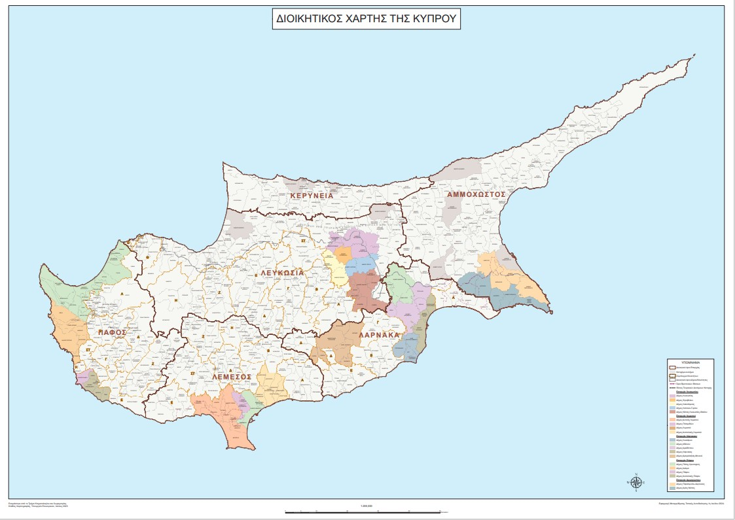
Νέος Διοικητικός Χάρτης της Κύπρου

Slide 4
Εγκαθίδρυση Συμπλεγμάτων Υπηρεσιών Κοινοτήτων
Σύμφωνα με τον περί Κοινοτήτων Νόμο από την 1/7/2024 όλες οι κοινότητες θα ενταχθούν υποχρεωτικά στα 30 Συμπλέγματα Υπηρεσιών Κοινοτήτων
Δημιουργούνται:
9 συμπλέγματα στην Επαρχία Λευκωσίας
8 στην Επαρχία Λεμεσού
5 στην Επαρχία Λάρνακας
8 στην Επαρχία Πάφου

Slide 5
Τι είναι τα Συμπλέγματα Υπηρεσιών Κοινοτήτων
Τα συμπλέγματα υπηρεσιών κοινοτήτων θα είναι οργανισμοί δημοσίου δικαίου και στόχος της δημιουργίας τους είναι η παροχή αναβαθμισμένων υπηρεσιών προς τους κατοίκους των κοινοτήτων.
Όλα τα συμπλέγματα θα διαθέτουν προσοντούχο και καταρτισμένο προσωπικό και αναμένεται ότι με αυτόν τον τρόπο τα κοινοτικά συμβούλια θα ενισχυθούν σε όλο το εύρος των αρμοδιοτήτων τους.
Τα συμπλέγματα θα παρέχουν προς τα κοινοτικά συμβούλια όλες τις υπηρεσίες που απαιτούνται για την εκτέλεση των αρμοδιοτήτων τους και υποστήριξη για την υλοποίηση των αποφάσεων τους.
Τα συμπλέγματα θα διοικούνται από συμβούλιο στο οποίο θα συμμετέχουν όλοι οι κοινοτάρχες των κοινοτήτων που συμμετέχουν στο σύμπλεγμα.
Τα μέλη του συμβουλίου θα εκλέγουν τον Προέδρο και τον Αναπληρωτή Πρόεδρο του Συμπλέγματος.

Slide 6
Κατηγοριοποίηση συμπλεγμάτων για σκοπούς στελέχωσης
Για την κατηγοριοποίηση λήφθηκαν υπόψη:
  Ο αριθμός των κοινοτήτων
  Ο πληθυσμός των κοινοτήτων
  Η οικονομική δυνατότητα των κοινοτήτων
  Η γεωγραφική έκταση των κοινοτήτων

Slide 7
Κατάταξη συμπλεγμάτων για σκοπούς στελέχωσης
Παγκύπρια
  10 συμπλέγματα στην κατηγορία των μεγάλων
  13 στην κατηγορία των μεσαίων
  7 στην κατηγορία των μικρών
Ανά επαρχία
  Στη Λευκωσία τα συμπλέγματα Α, Β, Γ, Ε και Στ κατατάχθηκαν στα μεγάλα συμπλέγματα, το σύμπλεγμα Ζ στα μεσαία και τα συμπλέγματα Δ, Η και Θ στα μικρά.
  Στη Λεμεσό το σύμπλεγμα Α κατατάχθηκε στα μεγάλα συμπλέγματα και τα υπόλοιπα συμπλέγματα κατατάχθηκαν στα μεσαία.
  Στη Λάρνακα τα συμπλέγματα Α και Β κατατάχθηκαν στα μεγάλα συμπλέγματα, τα συμπλέγματα Γ και Ε στα μεσαία και το Δ στα μικρά.
  Στην Πάφο τα συμπλέγματα Η και Στ κατατάχθηκαν στα μεγάλα συμπλέγματα, τα συμπλέγματα Β, Ε και Ζ στα μεσαία και τα συμπλέγματα Α, Γ και Δ στα μικρά.

Slide 8
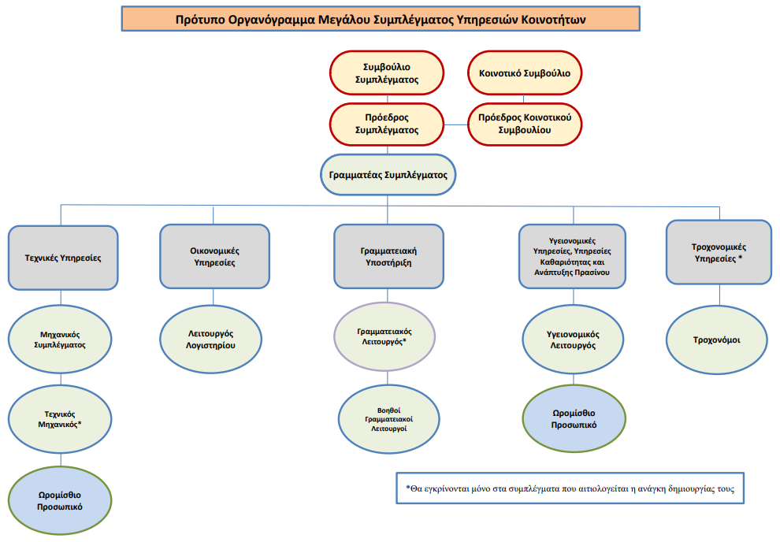
Στελέχωση συμπλεγμάτων
(Οργανόγραμμα Μεγάλου Συμπλέγματος)

Slide 9
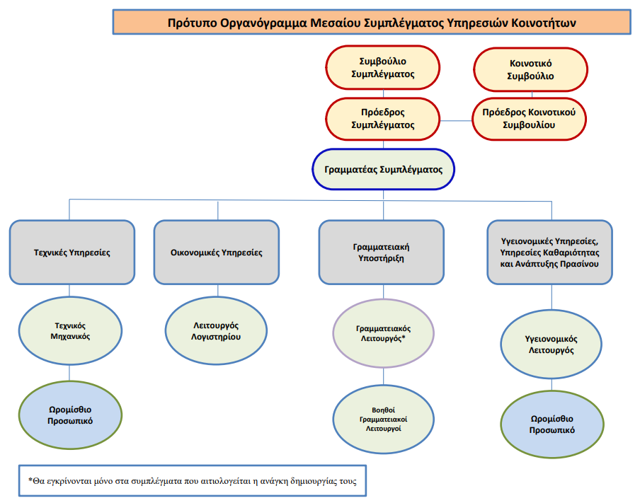
Στελέχωση συμπλεγμάτων
(Οργανόγραμμα Μεσαίου Συμπλέγματος)

Slide 10
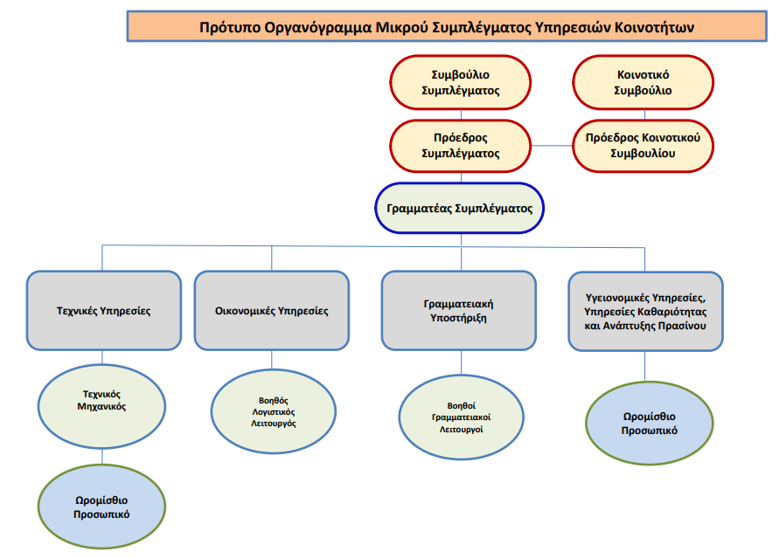
Στελέχωση συμπλεγμάτων
(Οργανόγραμμα Μικρού Συμπλέγματος)

Slide 11
Στελέχωση συμπλεγμάτων υπηρεσιών κοινοτήτων
Μεταφορά προσωπικού κοινοτικών συμβουλίων στα συμπλέγματα
  Όλο το υφιστάμενο προσωπικό των Κοινοτικών Συμβουλίων θα μεταφερθεί υποχρεωτικά στα συμπλέγματα και θα τοποθετηθεί όπου είναι πρακτικά δυνατό σε θέση της οποίας τα καθήκοντα και οι ευθύνες είναι ανάλογα με τα καθήκοντα που είχε στην κοινότητα εφόσον πληροί τα απαιτούμενα προσόντα του σχεδίου υπηρεσίας της θέσης.
Πρόσληψη προσωπικού στα συμπλέγματα
  Για την πρόσληψη προσωπικού στα συμπλέγματα θα πρέπει να ακολουθούνται όλες οι διαδικασίες που απαιτούνται από το Νόμο. Το επόμενο διάστημα θα ετοιμαστούν τα σχέδια υπηρεσίας των θέσεων σε συνεργασία με το Υπουργείο Εσωτερικών και την Ένωση Κοινοτήτων Κύπρου.
  Όροι εργασίας προσωπικού συμπλεγμάτων
  Οι όροι εργασίας του προσωπικού θα καθορίζονται όπως και σήμερα στα σχέδια υπηρεσίας των θέσεων, καθώς και στις εκάστοτε συλλογικές συμβάσεις. Για την εφαρμογή ενιαίων όρων εργασίας ετοιμάζεται παγκύπρια συλλογική σύμβαση μεταξύ της Ένωσης Κοινοτήτων Κύπρου και συντεχνιών.

Slide 12
Καθορισμός ετήσιας κρατικής χορηγίας προς τα κοινοτικά συμβούλια και τα συμπλέγματα
Ετήσια κρατική χορηγία προς τα Κοινοτικά Συμβούλια
Με το Υπουργείο Εσωτερικών συμφωνήθηκε όπως το ποσό της κρατικής χορηγίας που θα παραχωρείται στις κοινότητες αυξηθεί σημαντικά.
Με την εφαρμογή της μεταρρύθμισης, οι τρεις χορηγίες που παραχωρούνται σήμερα στα κοινοτικά συμβούλια θα ενοποιηθούν και θα γίνουν μία. Επίσης θα επανακαθοριστεί ο τρόπος κατανομής της κρατικής χορηγίας ώστε να κατανέμεται όσο το δυνατόν δικαιότερα και εξισορροπητικά.
Ετήσια κρατική χορηγία προς τα Συμπλέγματα Υπηρεσιών Κοινοτήτων
Με το Υπουργείο Εσωτερικών συμφωνήθηκε όπως το κόστος εργοδότησης των βασικών θέσεων του οργανογράμματος των συμπλεγμάτων, χρηματοδοτείται με κρατική χορηγία, η οποία θα αποτελεί την κρατική χορηγία προς τα συμπλέγματα.

Slide 13
Έδρα συμπλέγματος και λειτουργία γραφείων εξυπηρέτησης του κοινού
Στην έδρα του κάθε συμπλέγματος θα στεγαστούν τα γραφεία του προσωπικού του βασικού οργανογράμματος, όπως π.χ. του διευθυντή του συμπλέγματος, του λογιστικού λειτουργού, του μηχανικού κλπ, ενώ η εξυπηρέτηση του κοινού θα συνεχίσει να γίνεται όπως και σήμερα, με τη λειτουργία γραφείων εξυπηρέτησης του κοινού στα γραφεία των κοινοτικών συμβουλίων.
Η έδρα του συμπλέγματος θα καθοριστεί από τους υφιστάμενους Κοινοτάρχες πριν την 1/7/2024 ενώ μπορεί να αλλάξει στο μέλλον, με έγκριση όμως του Υπουργού Εσωτερικών.
Η έδρα του Συμπλέγματος θα πρέπει να επιλεγεί λαμβάνοντας υπόψη τις υφιστάμενες κτηριακές δυνατότητες της κοινότητας, τη γεωγραφική της θέση σε σχέση με τις υπόλοιπες κοινότητες του συμπλέγματος και την πληθυσμιακή κατανομή των κατοίκων του συμπλέγματος.
Ο χρόνος λειτουργίας των γραφείων εξυπηρέτησης του κοινού στα γραφεία των κοινοτικών συμβουλίων θα είναι ανάλογος των αναγκών και θα επιβαρύνει τα ταμεία των κοινοτικών συμβουλίων.

Slide 14
Συνεισφορά κοινοτικών συμβουλίων στο ταμείο του συμπλέγματος
Για τα λειτουργικά έξοδα του συμπλέγματος η συνεισφορά του κάθε κοινοτικού συμβουλίου στο ταμείο του συμπλέγματος μπορεί να κατανέμεται ως ακολούθως σύμφωνα με απόφαση του συμπλέγματος:
Η κάθε κοινότητα να συνεισφέρει με βάση τον πληθυσμό της.
Η κάθε κοινότητα να συνεισφέρει εξ’ ίσου ανεξάρτητα από τον πληθυσμό της.
Η κάθε κοινότητα να συνεισφέρει ένα μέρος του κόστους εξ’ ίσου και ένα μέρος με βάση τον πληθυσμό της.
Η συνεισφορά επίσης, μπορεί να καθορίζεται και ανάλογα από το είδος των παρεχόμενων υπηρεσιών. Π.χ. Για την αποκομιδή των σκυβάλων μπορεί να καθορίζεται ανάλογα από το βάρος των σκυβάλων, για τον καθαρισμό των πάρκων από τον αριθμό του πάρκων κ.ο.κ.
Για το ύψος της συνεισφοράς, μπορεί να υποβληθεί ένσταση στον Υπουργό Εσωτερικών.

Slide 15
Διαχείριση υφιστάμενου προσωπικού
Tο κάθε κοινοτικό συμβούλιο θα πρέπει να αξιολογήσει τις ανάγκες του σε προσωπικό για την εξυπηρέτηση του κοινού της κοινότητας του και να αποφασίσει:
Τυχόν παραμονή υπαλλήλου για την εξυπηρέτηση του κοινού σε μία μόνο κοινότητα. Τέτοιες περιπτώσεις πρέπει να είναι απόλυτα δικαιολογημένες στη βάση του κοινού που θα πρέπει να εξυπηρετεί το προσωπικό.
Τυχόν μετακινήσεις υπαλλήλων και εργατών για την κάλυψη των αναγκών άλλων κοινοτήτων του συμπλέγματος σε ότι αφορά την εξυπηρέτηση του κοινού.
Μετακινήσεις υπαλλήλων και εργατών για την εκτέλεση καθηκόντων σε επίπεδο συμπλέγματος.
Το εργοδοτικό κόστος των πιο πάνω υπαλλήλων και εργατών, θα καταμερίζεται ανάλογα από τον χρόνο εργασίας του. Με τον ίδιο τρόπο θα γίνεται και η διαχείριση νέου προσωπικού που θα προσληφθεί για θέσεις που δεν συγκαταλέγονται στις βασικές θέσεις του οργανογράμματος.

Slide 16
Οχήματα και εξοπλισμός για χρήση από το προσωπικό του συμπλέγματος
Το κάθε κοινοτικό συμβούλιο θα πρέπει να αξιολογήσει ποια οχήματα και εξοπλισμό επιθυμεί να διατηρήσει για δική του αποκλειστική χρήση και ποια μπορεί να διαθέσει για τις ανάγκες του προσωπικού του συμπλέγματος, λαμβάνοντας υπόψη τις αποφάσεις που θα ληφθούν σε σχέση με τη διαχείριση του προσωπικού.
Τα οχήματα και ο εξοπλισμός που θα παραχωρηθούν για χρήση από το σύμπλεγμα μπορούν να παραμείνουν ως περιουσιακά στοιχεία των Κοινοτικών Συμβουλίων έως να αντικατασταθούν σταδιακά στο μέλλον με άλλα οχήματα και εξοπλισμό που θα αποκτήσει το σύμπλεγμα ως η παράγραφος 6 πιο κάτω.
Το Σύμπλεγμα μπορεί να αποφασίσει την αγορά νέων οχημάτων και εξοπλισμού σε περίπτωση που διαπιστώσει ότι τα υφιστάμενα διαθέσιμα οχήματα και εξοπλισμός δεν αρκούν για τις ανάγκες του προσωπικού του συμπλέγματος. Σε τέτοια περίπτωση θα πρέπει να ληφθεί σχετική πρόνοια στον Προϋπολογισμό του Συμπλέγματος για το έτος 2024 και να αποφασιστεί η κατανομή της δαπάνης.

Slide 17
Λογισμικό σύστημα συμπλέγματος και κοινοτικών συμβουλίων
Τα υφιστάμενα λογισμικά συστήματα των Κοινοτήτων θα πρέπει να ενταχθούν σε ένα ενιαίο λογισμικό σύστημα το οποίο θα πρέπει να δίνει τη δυνατότητα στην υπηρεσία του Συμπλέγματος να λειτουργεί κεντρικά, ταυτόχρονα όμως να διατηρεί τη δυνατότητα για «ξεχωριστή» λειτουργία της κάθε κοινότητας.
Για το σκοπό αυτό το κάθε σύμπλεγμα θα πρέπει να εξασφαλίσει ένα λογισμικό σύστημα το οποίο θα πρέπει να καλύπτει τις πιο πάνω απαιτήσεις. Για σκοπούς υποβοήθησης των συμπλεγμάτων ετοιμάστηκαν όροι ζήτησης προσφορών.

Slide 18
Ευχαριστώ για την προσοχή σας!

